Slide 1
DROGAS DE DISEÑO,
RECREATIVAS, DE SÍNTESIS
PLACERES AL GUSTO DEL
CONSUMIDOR

Slide 2
La evolución de los mamíferos, y entre ellos el ser humano, se ha encargado de emparejar una gran cantidad de placer a ciertas conductas a fin de garantizar su supervivencia.

Slide 3
Las drogas de abuso crean una señal en
el cerebro que indica, falsamente, la
llegada de un beneficio adaptativo.
La adicción es uno de los precios que ha
pagado la especie humana por vivir
protegida.

Slide 4
                Chronic exposure to drugs of abuse causes
                persistent changes in the brain, including changes in
                expression of genes or their protein products, in
                protein-protein interactions, in neural networks, and
                in neurogenesis and synaptogenesis, all of which
                ultimately affect behavior.
                (Kreek MJ et Al Nature Neuroscience 2005)
                (Kreek MJ et Al Nature Neuroscience 2005)

Slide 5
Factores sociodemográficos
Es evidente que la cultura juega un papel en la vulnerabilidad , sobre todo en el uso y abuso, aunque no está tan claro que en la adicción.
La adolescencia es un factor de vulnerabilidad, en el cual las características conductuales de este periodo de la vida, con inestabilidad afectiva y funciones ejecutivas en proceso de maduración, con cortex prefrontal y sistema límbico con diferencias de mielinización, plasticidad neuronal y reorganización estructural, lo convierten en un factor de riesgo por si mismo.
Sustancias legales como “puerta de entrada” en la adicción no se sostiene, solo una pequeña proporción progresa en esa dirección.
Mayor vulnerabilidad en varones en relación al uso, no en relación a la adicción.

Slide 6
Factores basados en la Patologia
Dual
Los estudios prospectivos apoyan que la mayoría de los otros trastornos psiquiátricos son previos al TUS (Grant et al 2009)
Experiencias traumáticas prenatales y sobre todo experiencias infantiles adversas constituyen factores importantes de vulnerabilidad para adicciones y otros trastornos mentales.

Slide 7
Factores de vulnerabilidad genética y biológica (1)
Las influencias genéticas a sufrir una adicción y otros trastornos mentales constituyen un factor de vulnerabilidad. Se ha demostrado ampliamente que la compleja variabilidad genética puede afectar la predisposición a adicciones y otros trastornos psicopatológicos, subyacer a alteraciones fisiológicas y a rasgos de personalidad (emocionalidad negativa, impulsividad, reactividad al estrés,…)

Slide 8
Factores de vulnerabilidad genética y biológica (2)
Solo hay modestas evidencias para afirmar que factores genéticos incrementan el riesgo aislado de sufrir un TUS.
En teoría las adicciones pueden ser prevenidas por factores legales (prohibiciones), creencias religiosas o elecciones individuales y los diferentes trastornos psicopatologicos pueden ser decisivos para la conducta adictiva.

Slide 9
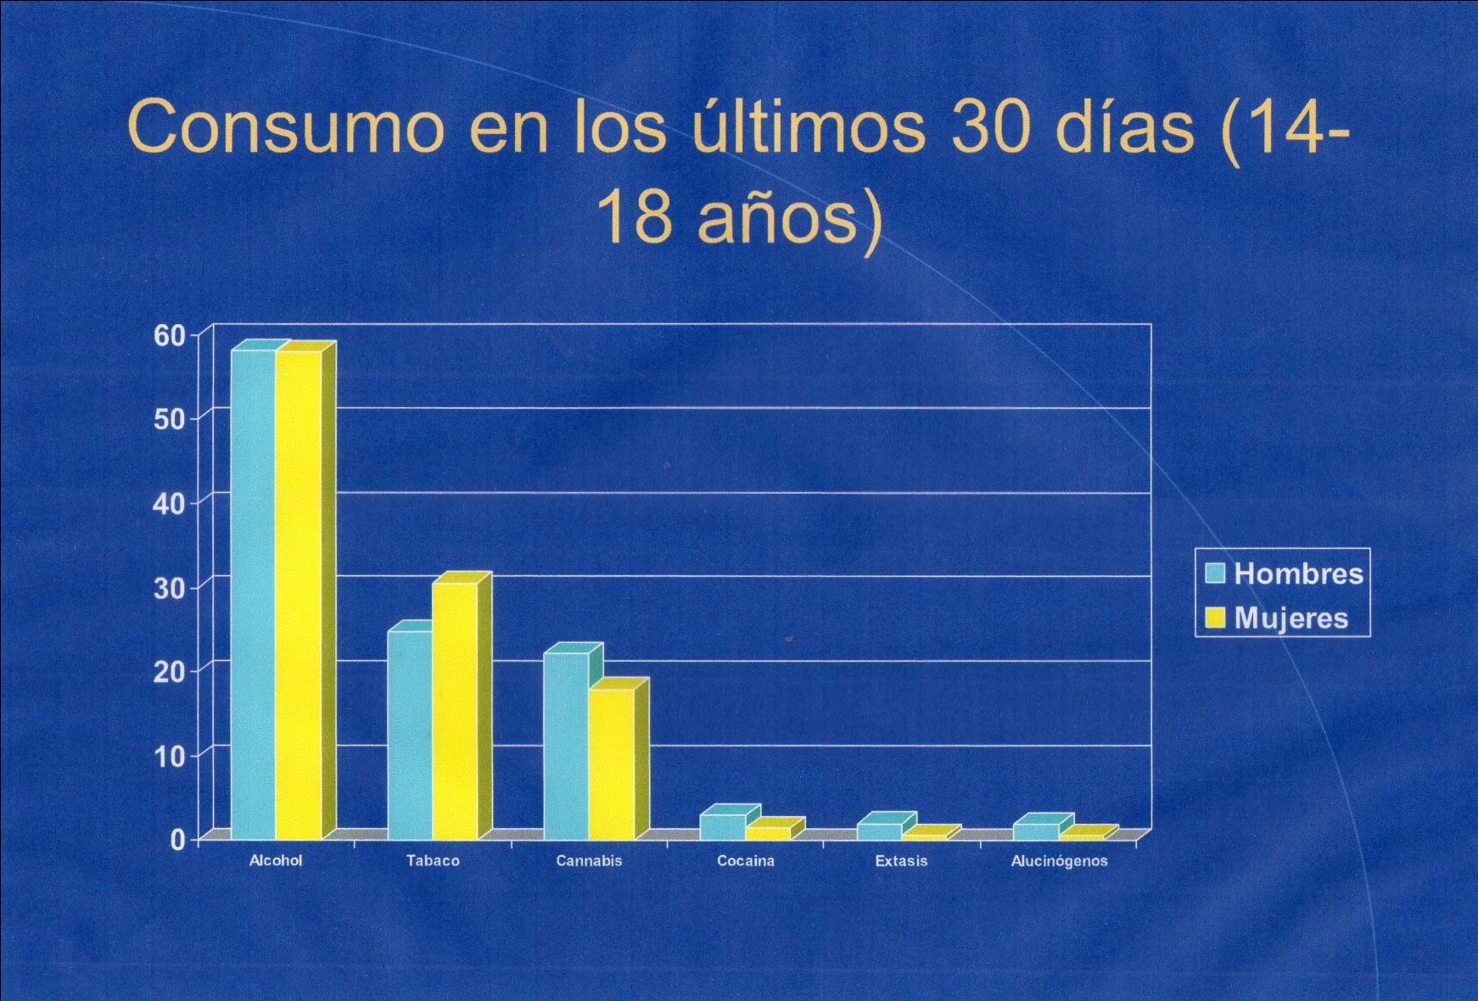

Slide 10
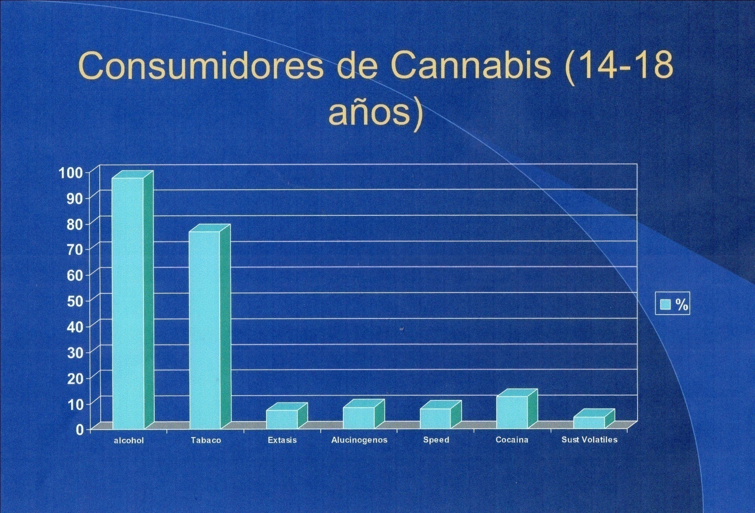

Slide 11
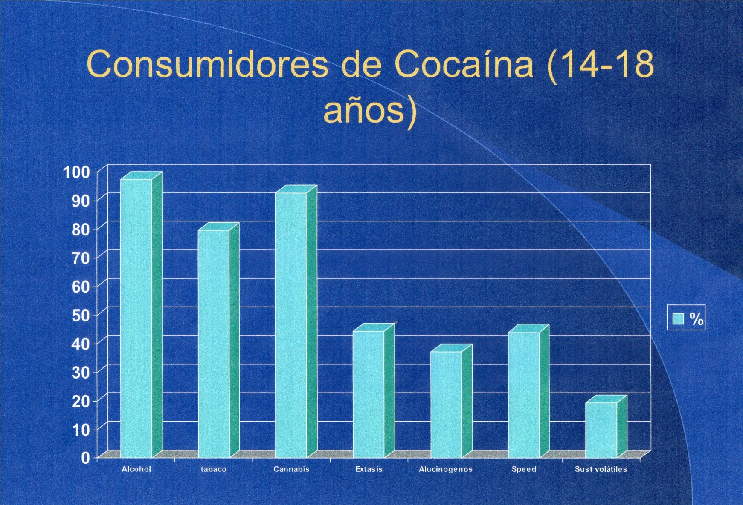

Slide 12
PREVALENCIA
15% de los jóvenes entre 18 y 25 años son grandes consumidores.
De entre esos 29% DESPREOCUPADOS de todo aplazan responsabilidades ,desinterés por lo que no sea inmediatez NiNi Drogas menos normalizadas cocaína, éxtasis
32%EXPERIMENTADORES Estudios superiores Libertad opción de disfrute “hay que arriesgarse” Riesgo pero no para dejarlo
39%PRECAVIDOS Defiende el consumo integrador .Alcohol y cannabis otras mejor evitar

Slide 13
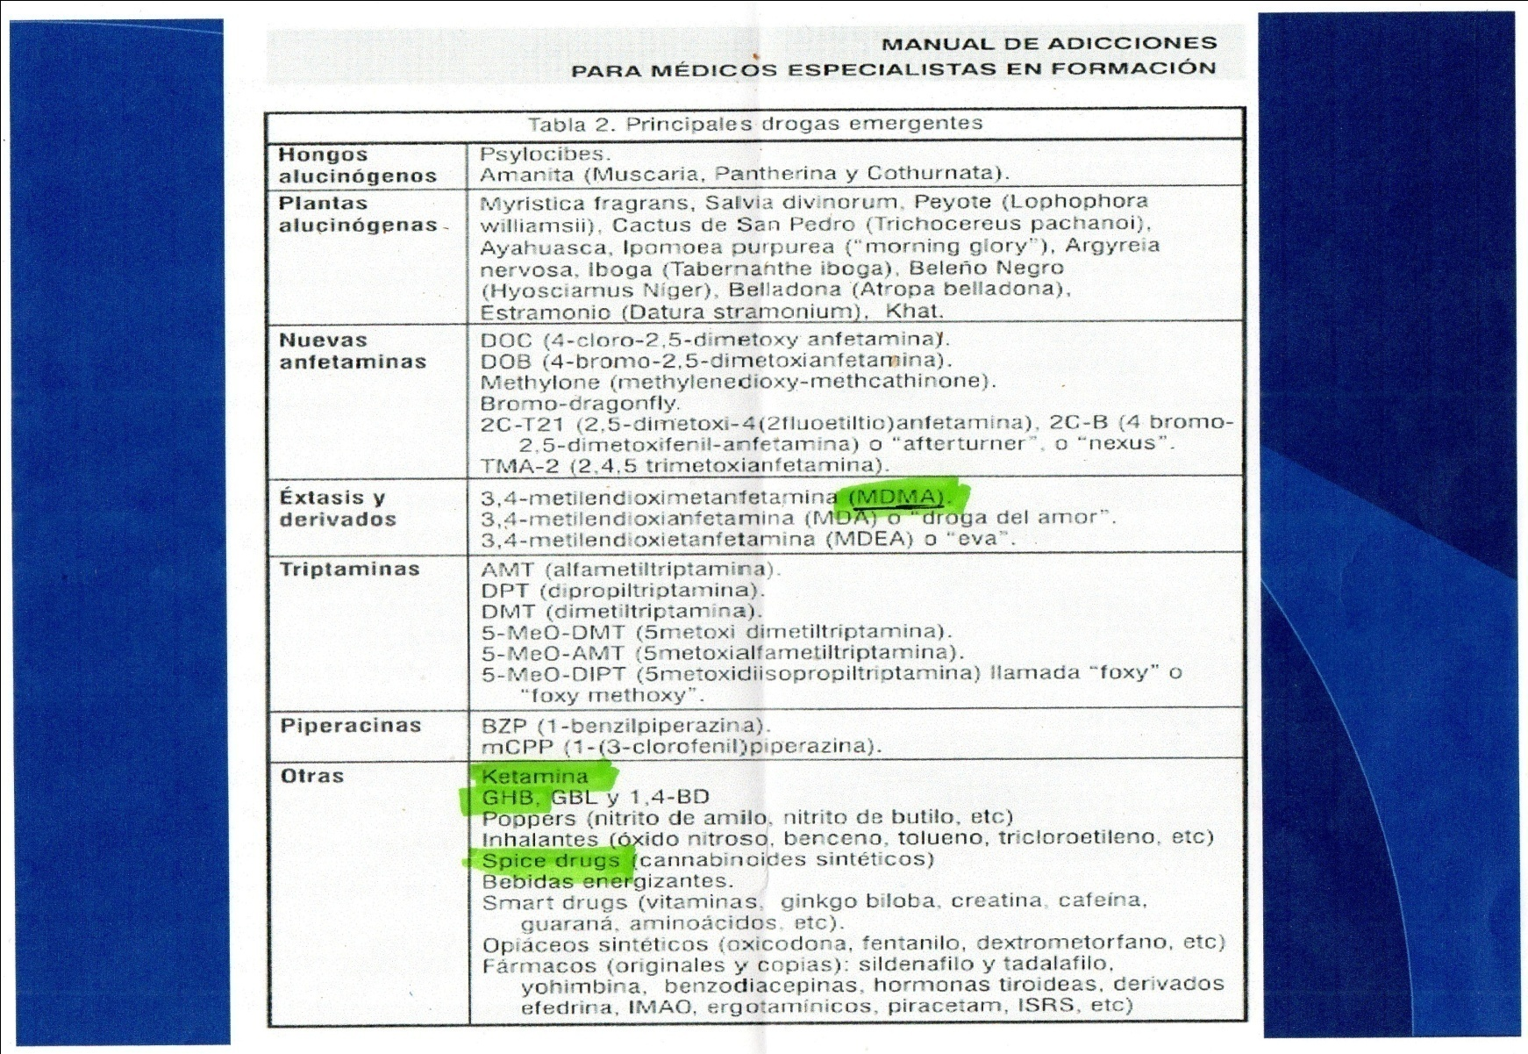

Slide 14
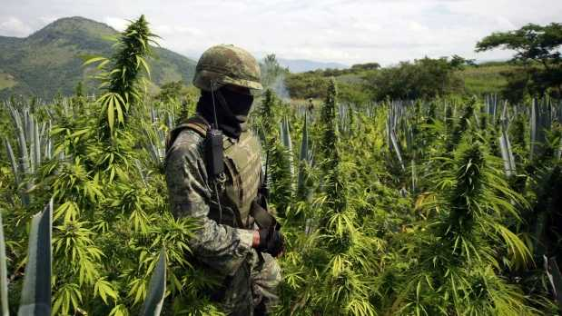
cannabis

Slide 15
cannabis
+ habitual: 50% en adolescencia
Hierba, petardo, peta, grifa, Kif, maría, costo, porro, chocolate,canuto…
Hatchis: pasta marrón
Marihuana: hoja machacada.
Aceite de hatchis: liquido

Slide 16
La vía de administración más usada es la fumada y la ingerida.
Los efectos suelen variar dependiendo de la vida de administración:
  Fumada pueden aparecer a los pocos minutos y durar de 1 a 2 horas.
  Ingerida pueden tardar dos 2 horas en subir y tardar en bajarhasta 4 horas. Es más intenso.
Algunos efectos físicos:
  Sequedad de boca, aumento del hambre, relajación muscular, dilatación de bronquios, inyección conjuntival (ojos rojos), somnolencia y analgesia moderada, mareos, bajada de la tensión arterial, falta de coordinación, taquicardia...
Algunos efectos a nivel psicológico:
  Desinhibición, relajación, hilaridad, mayor memoria visual, modificación e intensificación de las sensaciones, ansiedad, ataques de pánico, disminución de la atención, la concentración y la memoria.
Se genera tolerancia de los aspectos físicos y psicológicos.
No genera dependencia física. Posible dependencia psicológica.

Slide 17
Riesgos asociados:
  Ansiedad acompañada de taquicardia. Pueden desembocar en ataques de pánico.
  Nauseas, mareos y bajadas de tensión.
  Las personas con predisposición pueden desarrollar algún trastorno psicológico.
A largo término:
  Trastornos en la memoria a corto término.
  Si se fuma, los riesgos asociados al tabaco (problemas respiratorios).
Un consumo moderado y puntual de detecta de 14 a 20 días. El consumo crónico de 15 a 40 días.

Slide 18

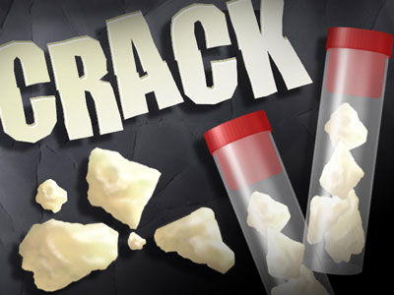
Cocaina ( coca, nieve, blanca, perica, farlopa, crack, ralla, tirito… )

Slide 19
cocaina
Es un estimulante de acción rápida, intensa y de corta duración, con propiedades muy similares a la anfetamina. Los efectos, cuando se inhala, aparecen a los pocos minutos y desaparecen a los 30 minutos aproximadamente.
Efectos físicos: dilatación de las pupilas, aumento del ritmo cardíaco, la respiración y temperatura corporal.
Sensación de euforia, seguridad y confianza, locuacidad, aumento del estado de alerta, de la capacidad de concentración...
Hiperactividad, desaparición de la sensación de sueño, fatiga y hambre.
Crack (fumado): efecto en 5 segundos y desparece en 5-10 mintos

Slide 20
cocaina
En caso de intoxicación aguda puede presentarse sequedad de boca, irritabilidad, agitación, temblores, espasmos, convulsiones…
Cuando se inhala de forma continuada hay riesgo de perforación de la fosa nasal.
El consumo de dosis elevadas puede facilitar la aparición de una intensa ansiedad, irritabilidad, paranoias y alucinaciones.
Se detecta en orina hasta las 72 horas.
No genera dependencia física, pero si psicológica.
Genera una rápida tolerancia.

Slide 21
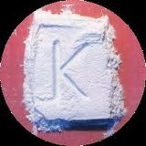
KETAMINA

Slide 22
KETAMINA
La droga de diseño más consumida.
Snifada o IM .
K, Keta, Vitamina K, Special K, Kit Kat.
Mezclada con cocaína : Special Calvin klein .
Mezclada con marihuana: Mary-Kay.

Slide 23
KETAMINA
El efecto más típico es la experiencia de
“abandonar el propio cuerpo”, sensación de
estar flotando. Combina efectos hipnóticos,
analgesicos y amnésicos, sin pérdida de
consciencia ni depresión respiratoria, con
dificultad para moverse y alteraciones de la
percepción y aparición de “flash-backs” incluso
meses después del consumo.
En voluntarios sanos induce síntomas similares a los de la esquizofrenia.

Slide 24
KETAMINA
Produce estados alterados de conciencia. Se pueden experimentar delirios, alucinaciones, ilusiones, desrealización,despersonalización.
Pueden experimentarse dificultades para hablar, moverse y ver (visión doble).
  En la vía inhalada, aparecen a los 5-15 minutos y pueden durar 30 minutos, retornando a la linea base en 2 horas.

Slide 25
Riesgos:
  Todo y que, en un principio no deprime el sistema respiratorio ni el circulatorio, pueden suceder con dosis elevadas produciendo una depresión respiratoria o una parada cardiaca.
  Puede producir experiencias angustiosas y traumáticas. Flashbacks.
  Un consumo continuado puede generar graves problemas de visión, lesiones cerebrales, trastornos de memoria y capacidad de concentración, depresión...
  Bajo sus efectos se pueden sufrir accidentes.
  Crea una fuerte dependencia psíquica y una alta tolerancia.

Slide 26
KETAMINA. Patologia Psiquiatrica
Psicosis inducida
Trast. Depresivo
Ataques de pánico
Flashback
Trast. de memoria y cognitivos

Slide 27
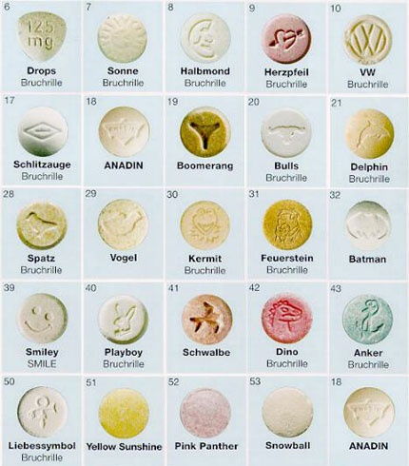
MDMA. ( extasis- ANFETAMINAS)

Slide 28
MDMA.
Pastis, Rulas, Droga del amor, meta, tiza, speed.
Forma cristalizada: hielo, cristal, vidrio, ice.
Acostumbra a encontrarse como pastillas o cápsulas de diferentes colores, formas y logos.
La vía de administración es la oral.
En la forma cristalizada se fuma.

Slide 29
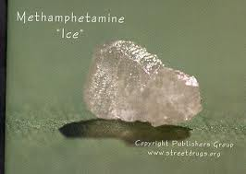
Forma cristalina

Slide 30
MDMA.
Los efectos...
  la "subida" se experimenta a los 30 minutos y se caracteriza por:
    tensión mandibular
    boca seca
    sudoración
    euforia y ganas de bailar
    desaparición del cansancio
  durante el "mantenimiento" hay un aumento de la euforia y se experimenta los siguientes efectos:
    efecto "empactògeno" (facilidad y potenciación de la capacidad para sintonizar con el resto de gente).
    efecto entactògeno (facilidad y potenciación de la capacidad de conexión con uno mismo).
  La "bajada" se experimenta a las 6 horas aproximadamente, y se manifiesta por:
    Cansancio, insomnio, disminución del hambre.
    Bajo estado de ánimo y agotamiento mental ("depresión post-éxtasis")

Slide 31
MDMA
En dosis elevadas produce intensificación de las percepciones sensoriales, pánico, angustia e inquietud y en algunos casos agitación.
Tuesday Blues: depleción de serotonina varios días después del consumo. Somnolencia, postración, astenia.

Slide 32
MDMA.
Otros riesgos:
  Golpe de calor. Subida brusca de la temperatura corporal que puede llegar a producir un "colapso" mortal. Acostumbra a darse en espacios cerrados, cuando no se para de bailar ni se bebe agua o refrescos suficientes (y el alcohol deshidrata).
No hay dependencia física demostrada pero si psicológica.
Alta tolerancia.

Slide 33
MDMA. Patologia Psiquiatrica
Psicosis inducida
Trast. Depresivo
Ataques de pánico
Flashback
Trast. de memoria y cognitivos
Trast. de ansiedad

Slide 34
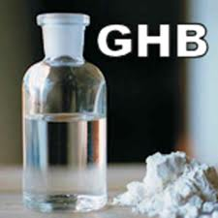

GHB (Gamma-hidroxibutirato)

Slide 35
GHB
Extasis líquido, biberones, potes, líquido X, oro bebible.
Se utiliza para agresiones sexuales
Líquido con sabor salado.

Slide 36
GHB
Depresor del S.N.C. similar a Alcohol y Benzodiazepinas.
Produce efectos de euforia, relajación, un incremento en la sociabilidad y sexualidad y una desinhibición parecida a la producida por el alcohol.
Sus efectos aparecen a los 10-20 minutos aproximadamente, suben y se mantienen los efectos durante los 40-90 minutos posteriores. El efecto desaparece a las 3-4h rápidamente.

Slide 37
Los efectos pueden variar mucho en función de la dosis:
  Con dosis pequeñas-bajas se puede experimentar desinhibición, relajación suave, euforia, sociabilidad, disminución de la ansiedad... y a veces nauseas y aturdimiento.
  Con dosis altas (2´5-4 gramos) los efectos se amplían, puede aparecer descoordinación, distorsión visual y somnolencia.
  En dosis excesivas (4-5 gramos) se entra en un fuerte estado de somnolencia. A medida que se aumenta la dosis pueden experimentarse espasmos, convulsiones y vómitos e incluso un estado de coma.
Un consumo prolongado puede generar tolerancia.
Puede generar dependencia física y psicológica.

Slide 38
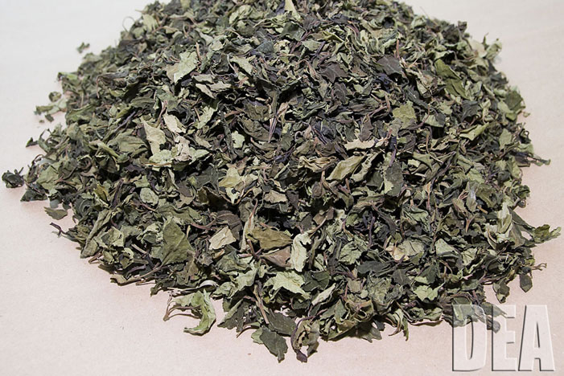
KAHT

Slide 39
KAHT (Derivados de la cationa)
Las fenilalquilaminas halladas en el “Kath” son similares a las anfetaminas, efedrina y catecolaminas endógenas.
Estimulación simpaticomimética. Los efectos se inician en 20’ y duran unas 4 horas.
Tienen capacidad adictiva.
No se detectan con las analíticas habituales.
Se mascan, muy barata.

Slide 40
KAHT (Derivados de la cationa)
Lengua verde y dientes marrones; pueden producir náuseas y vómitos, retención urinaria, estreñimiento, midriasis, boca seca, hipertermia, anorexia, cefalea, hiperactividad, irritabilidad, temblor, arritmias.
Cambios en el comportamiento con euforia, excitación, agresividad, labilidad emocional y trastornos del lenguaje.
Se han descrito cuadros psicóticos y maniacos.

Slide 41
SPICE
Barritas aromáticas, venta en internet
Se han identificado compuestos cannabinoides sintéticos 20 veces más potentes que el THC.
No se detectan en las analíticas habituales.
Sus efectos aparecen a los 10’, con enrojecimiento conjuntival, taquicardia, boca seca y alteración del estado de ánimo y la percepción.
Efectos similares a los provocados por el THC.
Suelen durar 6 horas.
Se fuma o infusiones.

Slide 42
PIPERAZINAS (nuevas anfetaminas)
Las pastillas con piperazinas se diseñan y se
comercializan como si fueran Extasis.
No detectables en las analíticas habituales.
Pueden producir taquicardia, HTA, vómitos,
palpitaciones, ansiedad, agitación, mareos,
midriasis, convulsiones, fiebre, temblor.
También síntomas extrapiramidales, insomnio,
boca seca, disminución de conciencia, visión
borrosa y alucinaciones.
POCO USADAS. NEXUS, AFTERTURNER

Slide 43
TRIPTAMINAS
No detectables con las analíticas habituales.
Inicio del efecto en 20-30’, pico de acción a las 1’5h y duración hasta 6h.
Alucinaciones visuales y auditivas, vómitos,
diarrea, agitación, temblor,confusión,convulsiones, rabdomiolisis.
HAY MUCHAS, POCO VENDIBLES ( en circulos sociales restringidos )

Slide 44
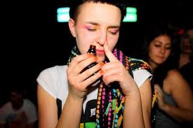
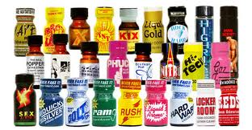
POPPER

Slide 45
POPPER
Reventadores, snappers, crujidores.
Nitritos.
Se presentan líquidos y su consumo es inhalándolos por la nariz.
Son depresores provocando vasodilatación, pérdida del control, desinhibición (haces cosas que normalmente no harías). Las CONSECUENCIAS son: bajada de la tensión arterial, taquicardia, “muerte súbita por inhalación”.

Slide 46
romilar
USO RECREATIVO: Efecto psicoactivo en GRANDES DOSIS.
EFECTOS:
  Anestésico disociativo
  Descoordina movimientos y sentidos (te deja "tirado" dificultad móv.)
  Produce alucinaciones (alteraciones visuales, perceptivas, auditivas...)
RIESGOS:
  Pasarse con la dosis puede producir COMA o DEPRESIÓN RESPIRATORIA.
  Accidentes (no recomendable para tomar en discotecas).

Slide 47
tratamiento
Reacciones agudas MDMA (intoxicaciones)
(hipertermia, rabdomiolisis,…) :
tratamiento hospitalario con Diazepam,
Loracepam o Midazolam + tratamiento de
la sintomatología orgánica. Cuidado con
ISRS o Aps por agravamiento de
Hipertermia.
Subagudas ( ansiedad, depresion): ATD, cuidado con benzodiazepinas.
Cronicas ( psicosis ): antipsicoticos atípicos +
antidepresivos.
Cocaina: Mirtazapina
“HUMILDAD + PACIENCIA + SENTIDO DEL HUMOR”

Slide 48
recursos
Fundacion Etorkintza (página web)
www.gizantelan.ejgv.euskadi.net/r45
(gobierno vasco)
www.socidrogalcohol.org
Manual de adicciones para médicos especialistas en formación

Slide 49

¡ESKERRIK ASKO!

